Slide 1
Психолого-педагогическое сопровождение учащихся 9-х классов
Педагог-психолог ГБОУ Школа 158 ШО4
Казакова Елизавета Вячеславовна

Slide 2
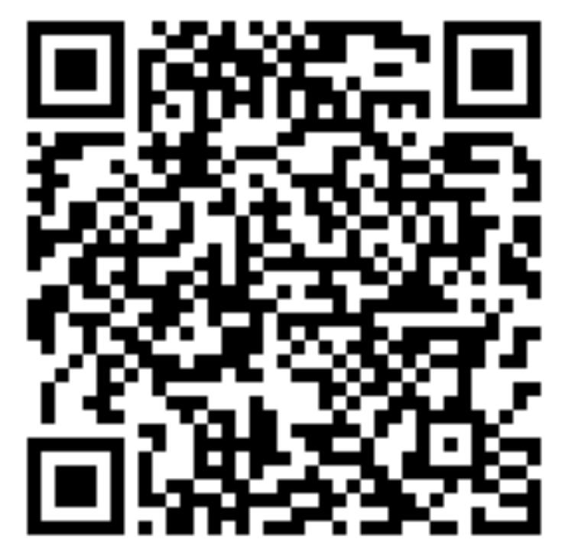
Направления работы педагога-психолога в рамках
психолого-педагогического сопровождения учащихся 9-х классов
Диагностическое |  | Профилактическое |  | Просветительское |  | Консультативное
Вид работы | Сроки реализации | Вид работы | Сроки реализации | Вид работы | Сроки реализации | Вид работы | Сроки реализации
Выявление личностной и ситуативной тревожности (методика Ч.Д. Спилберга) | Апрель | Коррекционно-развивающие занятия по преодолению экзаменацион-ной тревожности *по итогам диагностики, с согласия родителей, законных представителей или самих учеников с момента достижения ими 18-летнего возраста | Вторая половина апреля - май | Вебинар для учащихся 9-11 классов «Экзамены: сдать или сдаться» | Февраль | Консультирование учеников, их родителей и педагогов по результатам диагностики или по запросу | Постоянно
Диагностика готовности к экзаменам (самооценка готовности к экзаменам М. Чибисова) | Апрель |  |  | Вебинар для учителей и родителей учащихся 9-11 классов «Помощь взрослого в подготовке детей к итоговым экзаменам» | Февраль
Изучение профессиональных предпочтений (диагностический пакет Г.В. Резапкиной) | Апрель

Slide 3
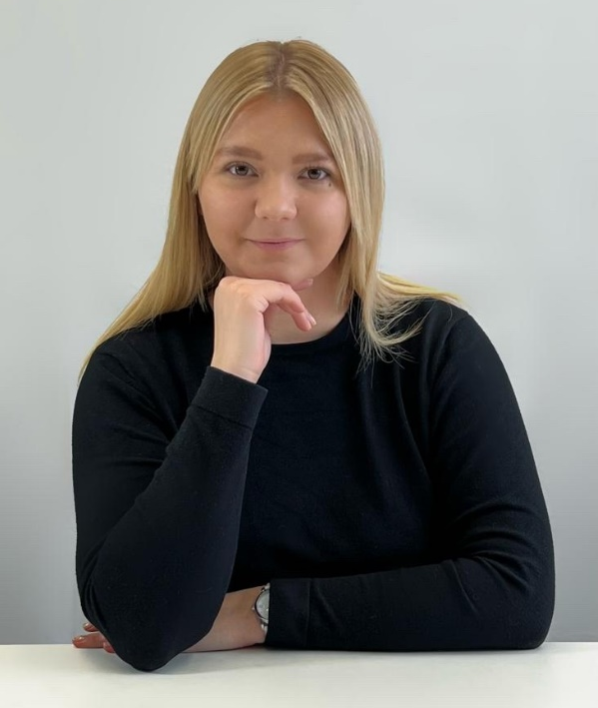
Результаты психолого-педагогической диагностики готовности к экзаменам (ШО-2)
9 «В»
Аверьянова Виктория Сергеевна
8-910-775-64-24

Slide 4
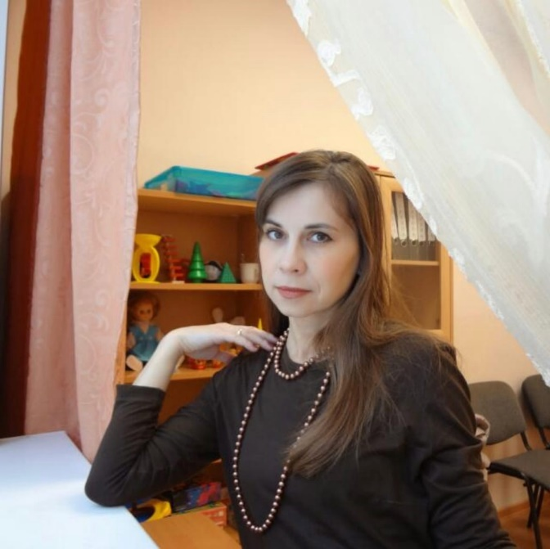
Результаты психолого-педагогической диагностики готовности к экзаменам (ШО-3)
9 «Г»
9 «Д»
Галихина Ирина Владимировна
8-916-316-25-31

Slide 5
Результаты психолого-педагогической диагностики готовности к экзаменам (ШО-4)
9 «А»
9 «Б»
9 «Е»
Аверьянова Виктория Сергеевна
8-910-775-64-24

Slide 6
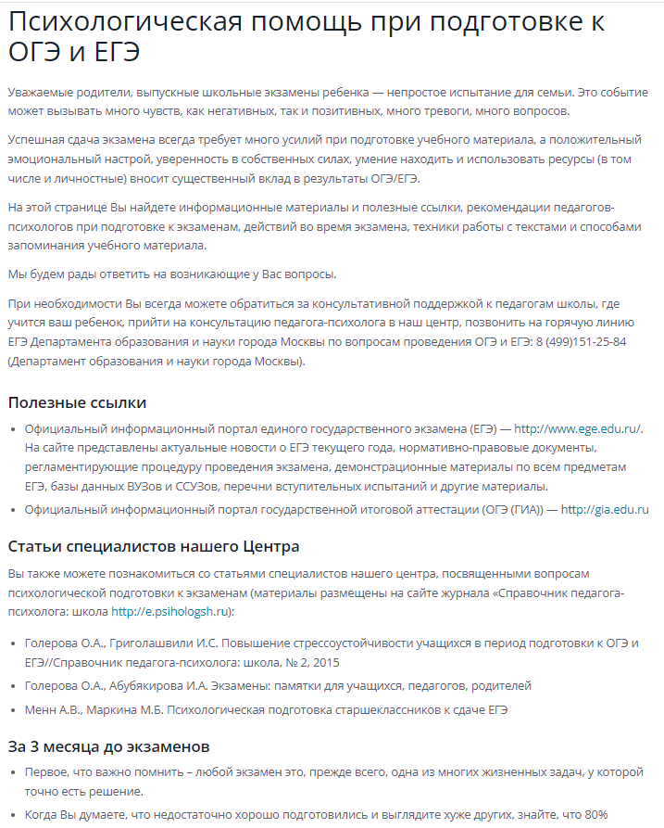
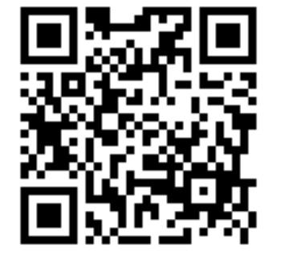
Запись на консультацию
к педагогам-психологам
ГБОУ Школа 158

Slide 7
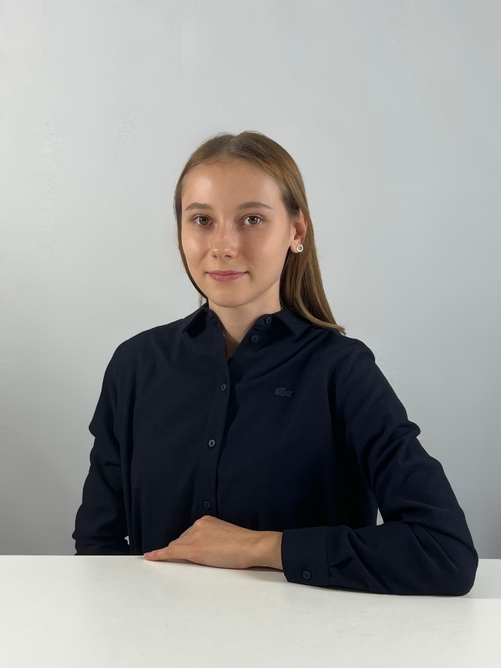
Педагоги-психологи
ГБОУ Школа 158
школьное отделение 4
Жеганина Алина Сергеевна
8-(930)-340-45-53
Казакова Елизавета Вячеславовна
8-(904)-251-99-23

